Slide 1





GESTÃO DE STARTUP II
Proposta
DE VALOR
Docente: Everson Souza
Aluna: Ana Beatriz
2º DS

Slide 2





O que é proposta de valor?
Value Proposition Canvas , ou tela de proposta de valor , é uma ferramenta de análise do consumidor público, que ajuda a entender dores, necessidades e desejos. Essa metodologia baseia-se na tomada de decisões nos mais diversos níveis e também dá suporte a lançamentos.

Slide 3
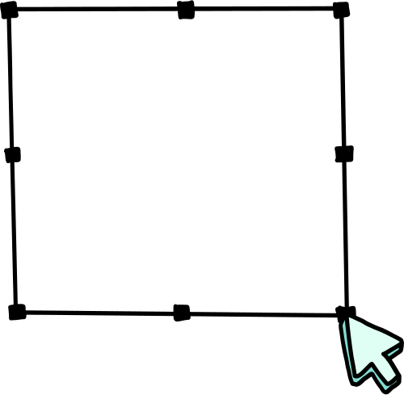


Para que serve a proposta de valor?
A proposta de valor é a declaração de benefícios que serão entregues aos clientes, colaboradores e fornecedores. É uma mensagem clara e direta, que explica o motivo pelo qual o consumidor deve escolher a sua empresa. O mercado é muito competitivo. Muitas empresas oferecem produtos e serviços on-line e fisicamente.

Slide 4
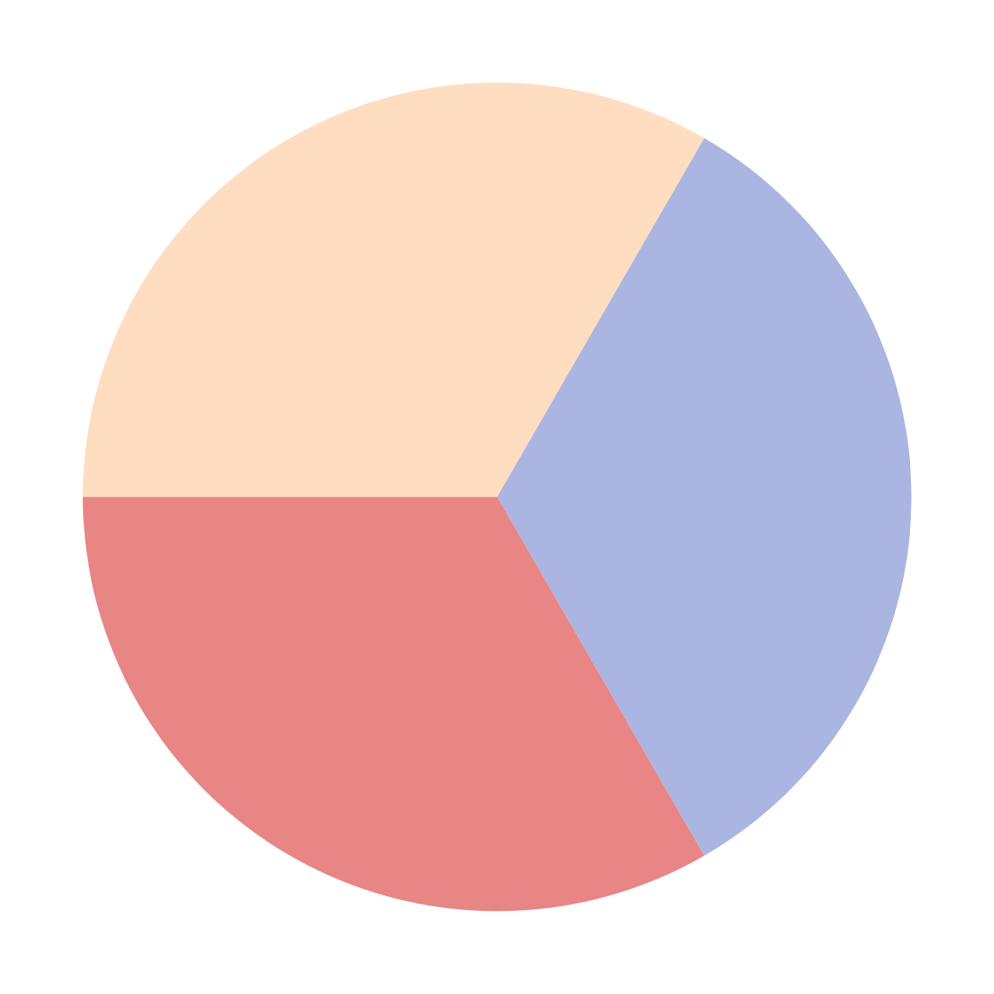

Economia de tempo
Ganhos do Cliente
Achar um produto de qualidade
Facilidade a usar
Tarefas do Cliente
Falta de dinheiro
Dores do Cliente
Obter feedback
Não encontrar preços acessiveis

Slide 5
Parceria com donos de negócios
Criadores de ganhos
Monitor de computador
Produtos e serviços
Analgésicos
Ter mais tempo

